Slide 1
NIPT的假阳性和假阴性问题
北京协和医院妇产科 蒋宇林

Slide 2
近40年产前筛查的发展历程
国外发展起点 | 国内发展起点
上世纪70年代 | 上世纪80年代
上世纪80年代 | 上世纪90年代后期
2000年左右 | 2005年之后
2005年左右 | 2008-2010年
2013-14年 | 2011-12年
早孕期超声及血清学产前筛查
以年龄为指标的筛查
中孕期血清学筛查
早中孕期的联合筛查
胎儿游离DNA的检测用于产前筛查

Slide 3
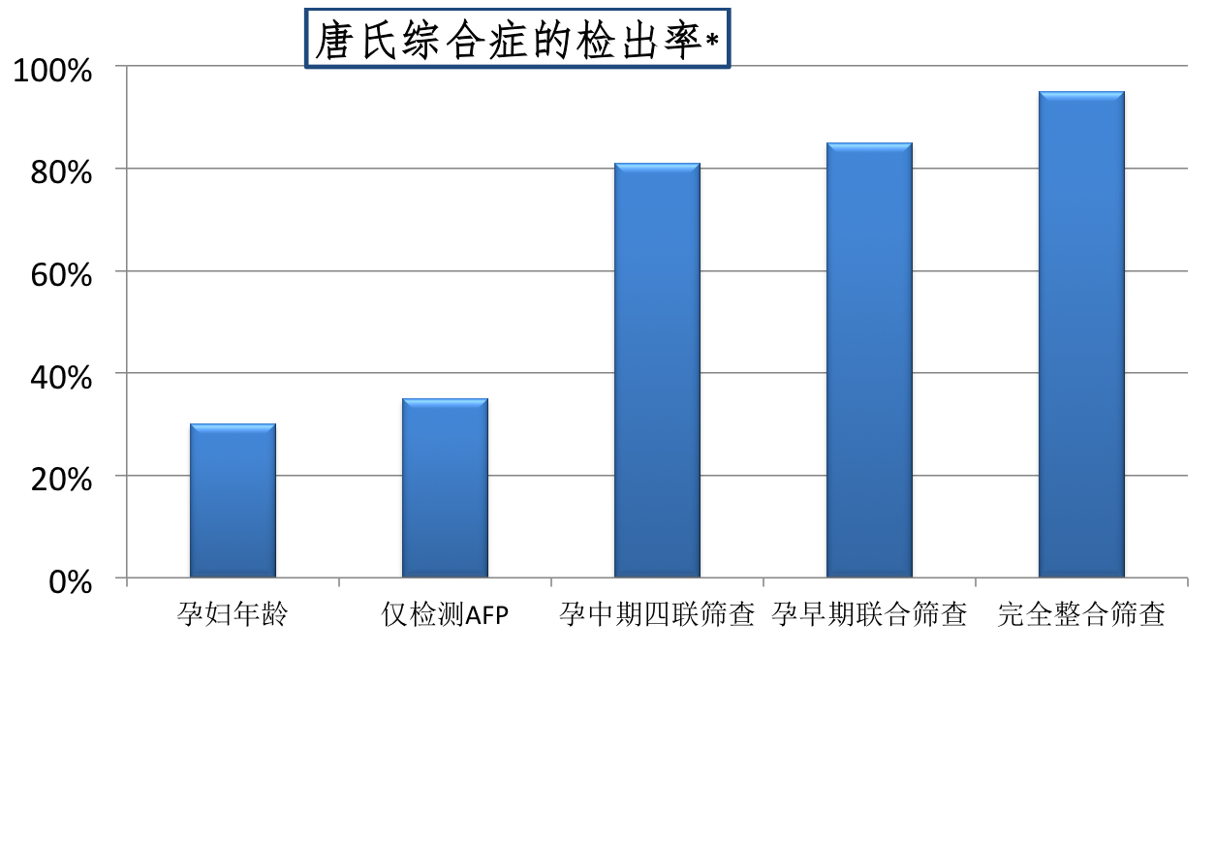
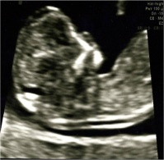
NIPT带来胎儿非整倍体产前筛查的整体进步
假阳性率=5.0%
假阳性率 < 0.5%
胎儿游离DNA检测
*ACOG practice bulletin no. 77, Obstet Gynecol 2007;109:217-27.

Slide 4
NIPT的准确性—2016年多个研究的荟萃分析
 | T21 |  | T18 |  | T13
 | 低危 | 高危 | 低危 | 高危 | 低危 | 高危
检出率 | 95.9% | 97% | 86.5% | 93% | 77.5% | 95%
假阳性率 | 0.1% | 0.3% | 0.2% | 0.3% | 0.1% | 0.1%
阳性预测值 | 82% | 91% | 37% | 84% | 49% | 87%
阴性漏检率 | 1:5570 | 1:1054 | 1:7194 | 1:930 | 1:8506 | 1:4265
Taylor-Phillips S, et al. BMJ Open 2016;6:e010002. doi:10.1136/bmjopen-2015-010002

Slide 5
什么是NIPT的假阳性和假阴性？
假阳性：结果提示异常高风险。但胎儿是正常的
  NIPT的结果提示非整倍体高风险，但胎儿是正常的（二倍体）或其他异常核型结果
假阴性：结果提示是低风险的，但胎儿存在染色体异常的问题
  NIPT的结果提示是非整倍体低风险，但胎儿核型是非整倍体异常或其他异常结果，与之不相符合

Slide 6
NIPT有不准确的吗？我院的一例假阴性病例
薛某，33岁。宫内孕27周
我院早孕期NT测定1.2mm，中孕期唐氏筛查T21/T8均低风险（<1/1000）
中孕期超声提示双侧脉络膜囊肿，双手握拳姿势可疑
自行外送两家较大检测机构检测NIPT Z值为－1.4及3.3
25周我院行脐穿胎儿为47，XN，＋18
引产后胎儿外观略符合18三体外观，病理解剖提示存在主动脉瓣口的增厚和狭窄
多点留取胎盘／脐带进行病理及遗传检测

Slide 7
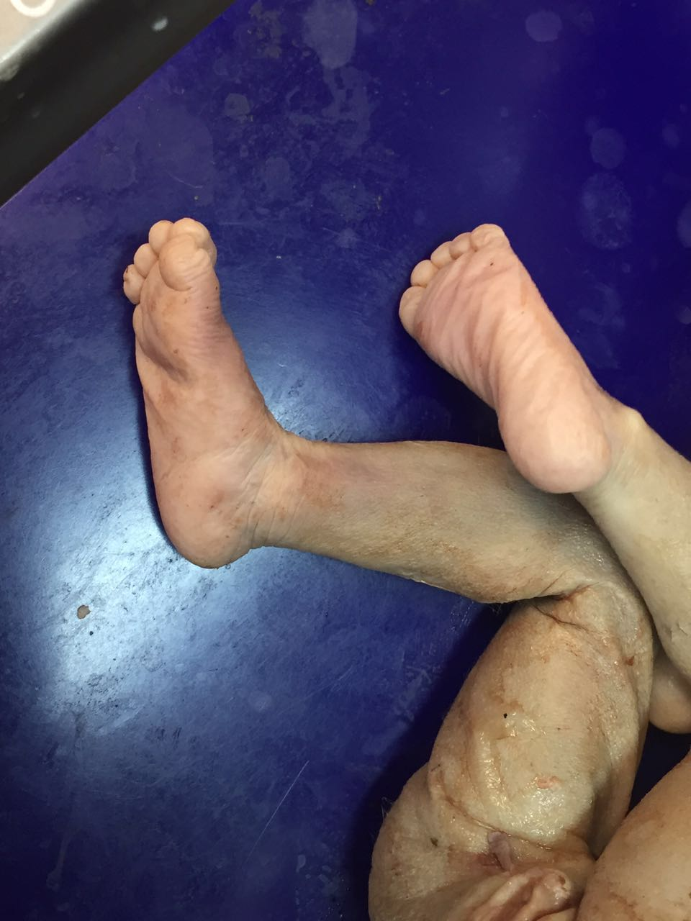
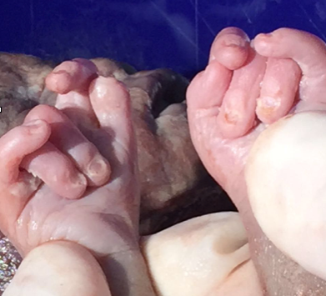
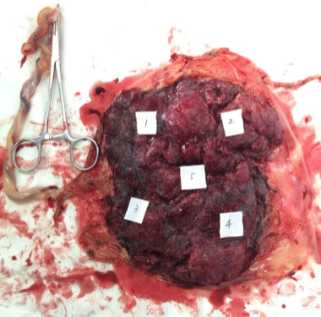
胎儿典型的握拳姿势
胎儿典型的握拳姿势
胎盘多点活检进行遗传学诊断
脐带多点活检均为18三体
胎盘胎儿面及母体面均为正常二倍体

Slide 8
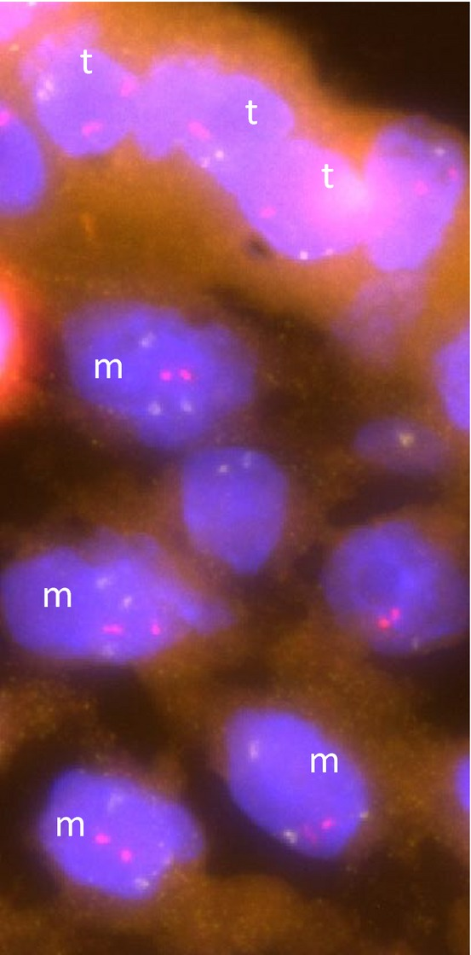
绒毛细胞的嵌合导致假阴性的确切证据
假阴性病例二
30岁孕妇，G1P0
孕13周, NT测定4.8毫米伴有脐疝突出
绒毛膜取样和细胞培养：47,XY，+18
FISH检测，结果一致
孕16周，B超发现胎儿严重的发育迟缓、脐疝、心脏畸形等
外周血NIPT：chr18的Z值为2.42，chrY的Z值为35.6
孕17周，孕妇行终止妊娠术，术后病理检查
脐带组织全部为18三体细胞
胎盘组织分成10份，
胎盘外滋养层细胞中，7/10份含少量（3.6%）的18三体细胞
剩余3份组织显示大概有74%的18 三体细胞
胎盘间叶细胞中，10份组织中都大部分（74%）为18三体细胞

Slide 9
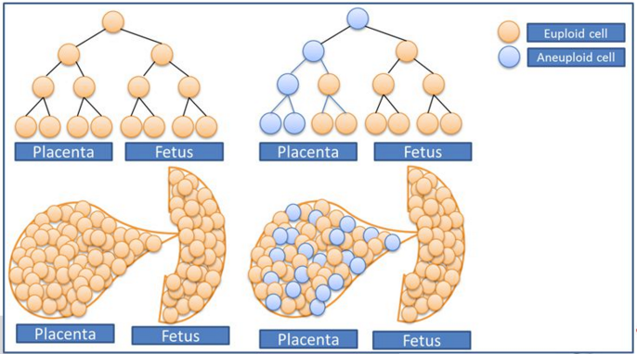
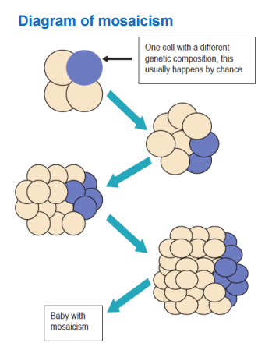
原因之一：胎儿／胎盘染色体不一致（CPM）
胎盘局限性嵌合
胎儿真性嵌合

Slide 10
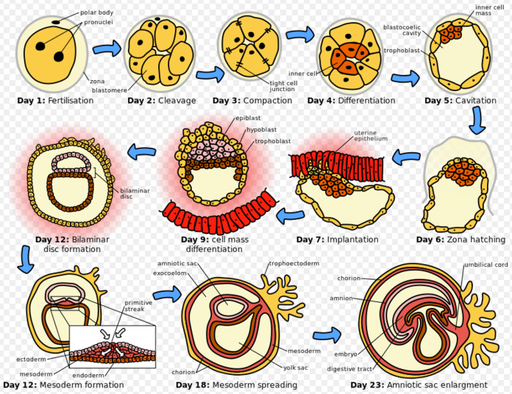

Slide 11
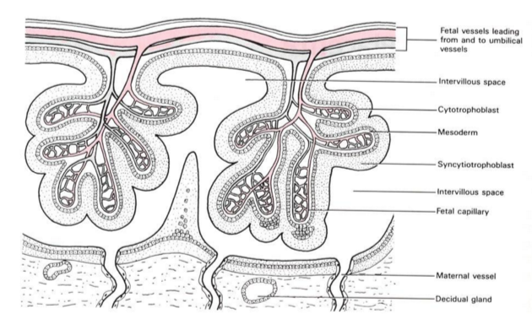
胎盘绒毛结构
胎盘绒毛细胞如何影响NIPT结果的准确性

Slide 12
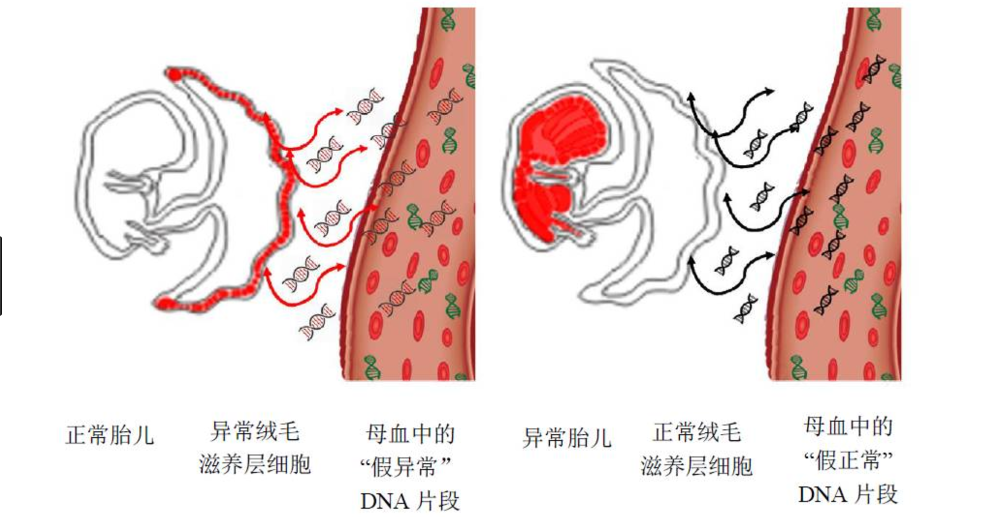
所谓的胎儿游离DNA其实绝大多数来源于胎盘小叶外层细胞

Slide 13
假阳性案例1
年龄：31岁
无创时间：2012-11-05
孕周：16周+6天
无创结果：T13嵌合
其他检测：唐筛风险值1/240
羊水结果：正常
胎儿面胎盘中心 | 正常
胎盘中心 | 48.6% T13
母亲面胎盘中心 | 正常

Slide 14
假阳性案例2
年龄：23岁
孕周：17w+5
无创结果：T13嵌合
其他检测：唐筛风险值1/187
羊水结果：正常
脐带中间段 | 正常
脐带根部 | 正常
整个胎盘中心 | 53.05% T13
母亲面胎盘中心 | 47.35% T13
母亲面胎盘边缘 | 46.15% T13

Slide 15
假阳性案例3
年龄：22岁
孕周：18w+
无创结果：T13
羊水结果：正常
脐带中间段 | 正常
脐带根部 | 正常
整个胎盘中心 | 56.74% T13
母亲面胎盘中心 | 29.42% T13
母亲面胎盘边缘 | 正常

Slide 16
假阳性案例4
年龄：33岁
孕周：17周+6天
无创结果：T21
其他检测：唐筛风险值1/271
羊水结果：正常
脐带血 | 正常
脐带组织 | 正常
胎儿面胎盘边缘 | 正常
胎盘中心 | T21嵌合
母体面胎盘边缘 | T21嵌合

Slide 17
假阳性案例5
年龄：21岁
孕周：25w+
无创结果：T21
羊水结果：正常
脐血结果：正常
脐带中间段 | 正常
脐带根部 | 正常
整个胎盘中心 | 23.18% T21
母亲面胎盘中心 | 43.19% T21
母亲面胎盘边缘 | 正常

Slide 18
假阳性案例6
年龄：27岁
孕周：18w+
无创结果：45X
其他检测：唐筛风险值1/220
羊水结果：正常
脐带中间段 | XXX嵌合
脐带根部 | XO嵌合
整个胎盘中心 | XO嵌合
母亲面胎盘中心 | XO嵌合
母亲面胎盘边缘 | XO嵌合

Slide 19
假阳性案例7
年龄：34岁
孕周：19w+3
无创结果：45X
羊水结果：正常
脐带中间段 | 正常
脐带根部 | 正常
整个胎盘中心 | 81.33% 45X
母亲面胎盘中心 | 正常
母亲面胎盘边缘 | 正常

Slide 20
这种胎盘嵌合引起的假阳性／阴性能避免吗？
胎盘局限性嵌合在妊娠中的发生率约在1-2%
这种异常比例的分布是无法避免和减少的
由于这种CPM的存在，NIPT作为一种筛查的定位将长期明确
如果NIPT提示高风险，一定需要进行介入性产前诊断明确

Slide 21
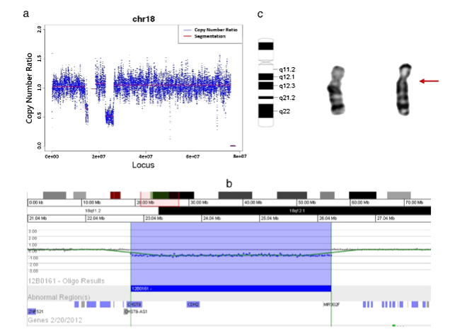
一例由母体自身染色体片段改变（CNV）引起的NIPT假阳性
38岁，G1P0
早孕期超声NT正常
12⁺⁴周NIPT提示T21/18低风险，T18 t-score -3.22
17⁺²周行羊水穿刺核型及CMA提示胎儿正常核型（46，XX）
抽取母亲外周血检查核型及CMA提示: Chr18q 3.5M（18q11.2–18q12.1)缺失
该部分的缺失无相关临床意义

Slide 22
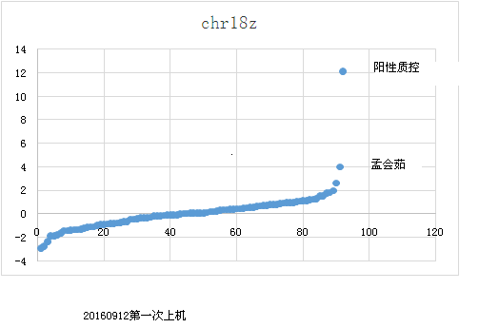
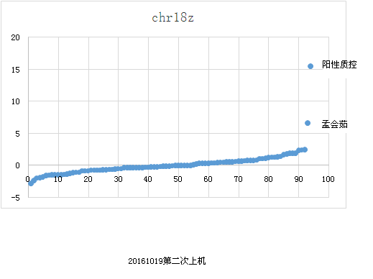
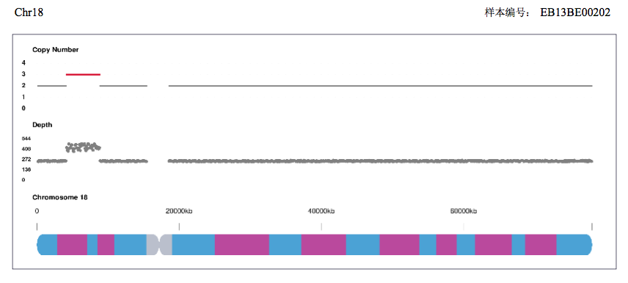
我院的另一例病例
孟某，37岁，G2P0
早孕期NT正常1.7mm
中孕期我院第一次NIPT T18 Z-score 4.03
19周我院羊水穿刺结果正常（46.XX）
此后复查母亲外周血NIPT T18 Z-score 6.66
本人抽取外周血进行全基因组染色体片段测序
4.03
6.66
18p11.31-18p11.22存在4.7M重复(chr18:g.4110001_8810000dup)

Slide 23
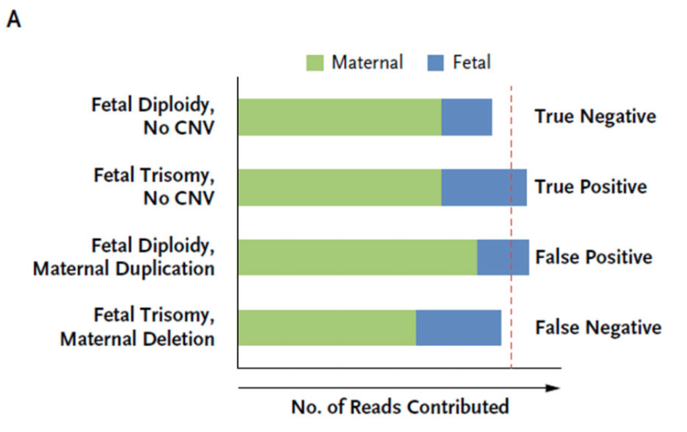
母体存在染色体片段的改变 — NIPT假阳性／假阴性
母亲携带的CNV会对胎儿染色体非整倍性的计算带来巨大影响。

Slide 24
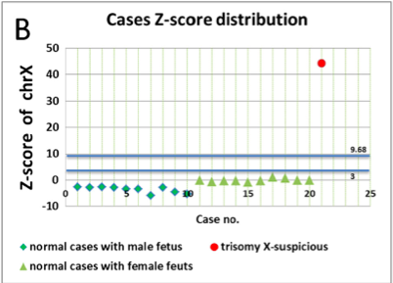
母体染色体异常（三体、CNV、嵌合）
孕妇本人X三体 → NIPT X染色体假阳性
25岁，19⁺⁴w，提示为X三体
羊水染色体核型：46,XX，
新生儿出生正常
孕妇血液染色体核型：完全47,XXX
孕妇本人为X单体嵌合体 → NIPT X 假阳性
44岁，12+5w，提示为X比例高
孕妇血液染色体核型：45,X［3］/46,XX［27］
新生儿出生正常
Yao H, et al. Prenat Diagn. 2012,32（11）；Lau TK, et al. Prenat Diagn. 2013,33（6）
Notes:
首例母体性染色体非整倍体（sex chromo·some aneuploidy, SCA）的个案报告是发生在一位25岁的正常孕妇，她的NIPT结果提示为X染色体三体症［21］。进一步的羊水染色体核型分析则呈现正常的46,XX，出生后的新生儿也表现正常。进一步追踪孕妇血液染色体核型发现，孕妇本身为完全的47,XXX。这个例子说明性染色体的非整倍体在表现型上是相当多变的。
Lau, T. K., et al. (2013),
Secondary findings from non-invasive prenatal testing for common fetal aneuploidies by whole genome sequencing as a clinical service.
Prenat. Diagn., doi: 10.1002/pd.4076

Slide 25
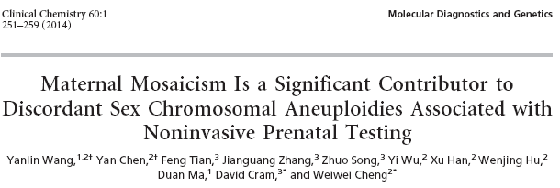
假阳性的原因之二 - 母体嵌合
~8.6% 的X染色体非整倍体阳性结果由母体嵌合引起
 | X染色体非整倍体 |  | 总数
 | ChrX+ | ChrX-
NIPT异常结果 | 63 | 124 | 187
母体嵌合人数 | 6 | 10 | 16
母体嵌合人数的比例 | 9.52% | 8.06% | 8.56%
Yanglin Wang,et al., Maternal Mosaicism Is a Significant Contributor to Discordant Sex Chromosomal Aneuploidies Associated with Noninvasive Prenatal Testing,(2014),Clinical Chemistry 60:1

Slide 26


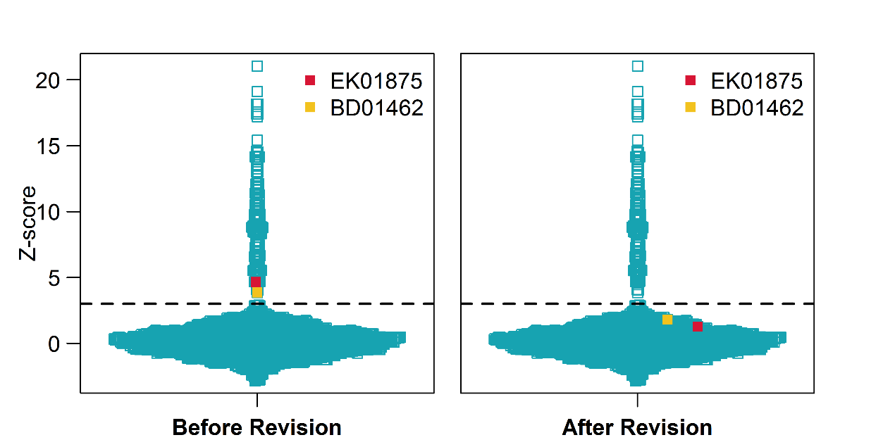
母体CNV引起的假阳性能够避免或减少吗？
Statistical Approach to Decreasing the Error Rate of Noninvasive Prenatal Aneuploid Detection
caused by Maternal Copy Number Variation
2例孕妇在21号染色体携带CNV
样本EK01875 :
500 Kb (21q22.11)
350 Kb (21q22.12 )
样本BD01462 :
700 Kb (21q23.1)
EK01875 Z值：4.66
1.83
BD01462 Z值：3.87
2.36
排除母体因素干扰，降级NIPT假阳性率
Han Zhang et al. Sci Rep. 2015
Notes:
文章 对于所有阳性样本数据引入母体CNV过滤系统再次进行分析，判断是否存在母源CNV。
在多中心临床样本联合研究中，我们通过母体CNV过滤系统发现2例孕妇在21号染色体携带CNV，其中样本EK01875存在2处母源CNV：500 Kb (21q22.11)，350 Kb (21q22.12 ) ；BD01462 样本存在1处母源CNV：700 Kb (21q23.1)。
我们对上述存在母源CNV的2例进行Z值校正，样本EK01875 的值由4.66校正为1.83，样本BD01462的Z值由3.87校正为2.36，从而判断这2例样本为阴性样本，有效降低了假阳性率。

Slide 27
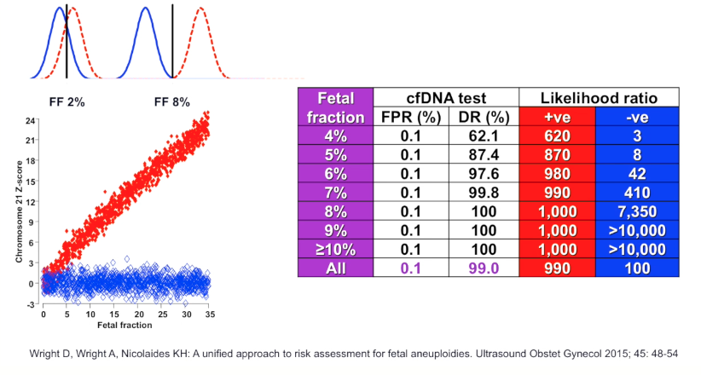
导致NIPT假阳性／假阴性的另一个因素--胎儿游离DNA浓度
影响胎儿游离DNA浓度的因素：孕周，体重，双胎，IVF-ET妊娠，个体素质，免疫系统疾病，阿司匹林……

Slide 28

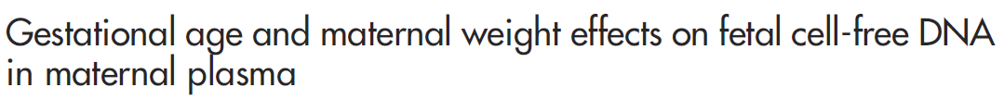
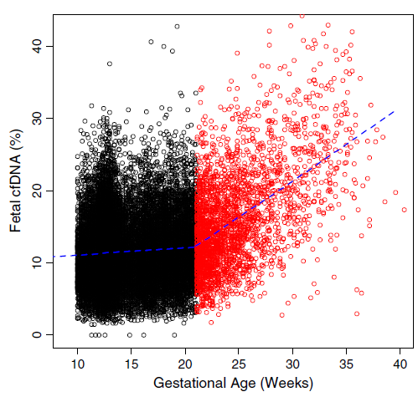
孕周
孕10周的中位胎儿浓度为10.2%，孕10周到21周，胎儿浓度每周增加0.1%（p<0.001），孕21周后胎儿浓度每周增加1%（p<0.001）。
随着孕周的增加，胎儿cfDNA浓度增加，可增加NIPT检测准确性。
Eric Wang et al. Prenat Diagn, 2013

Slide 29
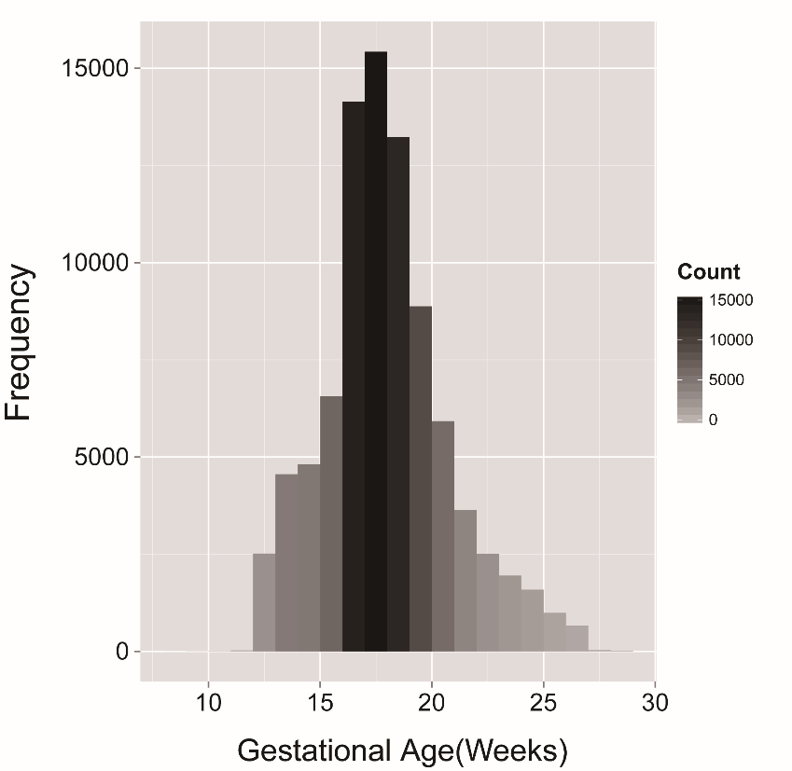
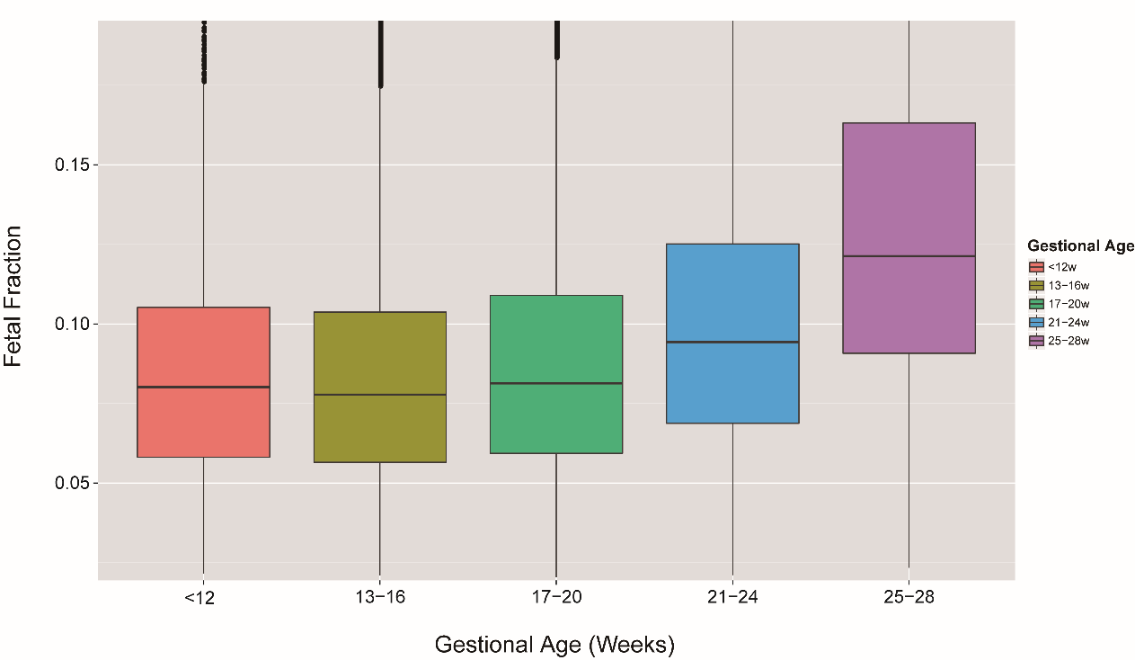
孕周对胎儿游离DNA的影响
孕周主要分布在17-20周
胎儿浓度随孕周增加而增加
Notes:
9万例有随访结果样本进行统计

Slide 30
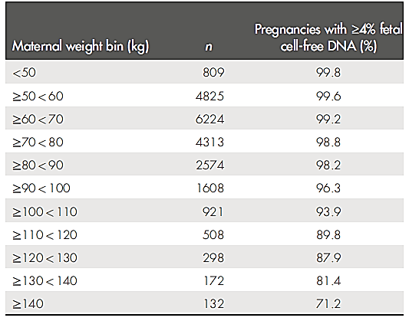
母体体重对于胎儿游离DNA的影响
≥4%胎儿浓度比例随体重升高而减少，降低NIPT检测准确性。
孕妇体重组（kg） | 胎儿DNA含量小于4%的比例
60 | 0.7%
100 | 7.1%
120 | 55.1%
孕11-13周孕妇体重对ffDNA的影响
Eric Wang et al. Prenat Diagn, 2013

Slide 31

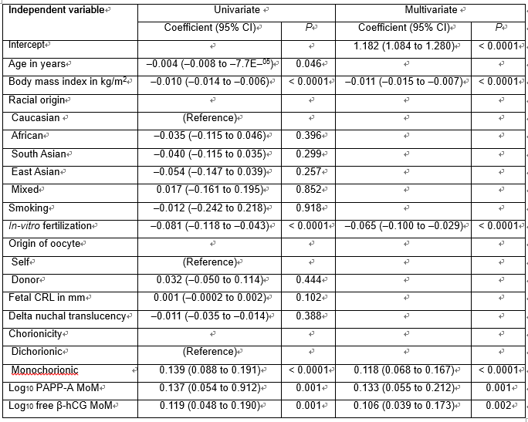
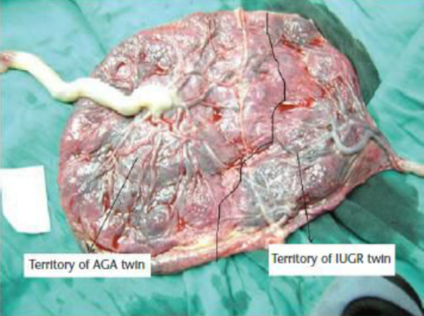
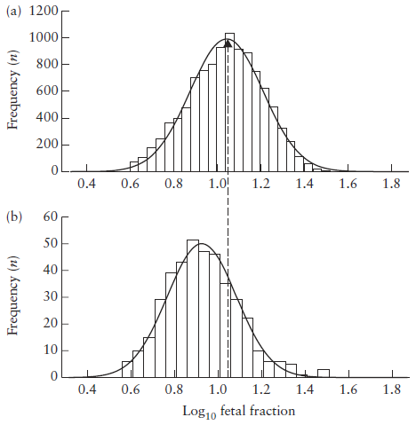
双胎
胎儿浓度频率分布
11%
8%
双胎胎儿浓度显著低于单胎胎儿浓度，多因素分析显示双胎胎儿浓度与BMI、IVF和绒毛膜性相关。
L. SARNO et al. Ultrasound Obstet Gynecol, 2016

Slide 32
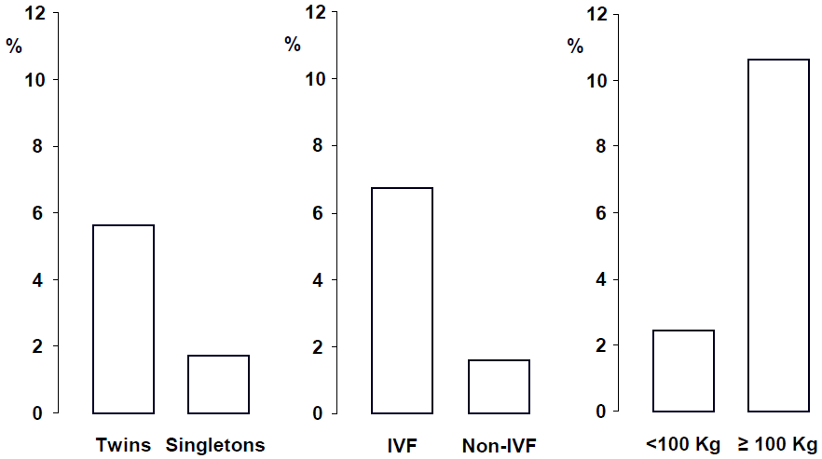
双胎
515例双胎妊娠孕妇和1847例单胎妊娠孕妇，
NIPT检测失败率分别为5.6%和1.7%；
双胎妊娠与单胎妊娠孕妇相比，NIPT检测失败的重要因素包括双胎妊娠，IVF怀孕方式和母体体重。
E. Bevilacqua et al. Ultrasound Obstet Gynecol, 2015

Slide 33
辅助生殖妊娠对于胎儿游离DNA浓度的影响
辅助生殖妊娠的胎儿游离DNA含量较正常自然妊娠为低
检测失败率偏高
具体作用机制还不清楚
部分原因与多个胚胎植入，存活单胎时其他未发育胚胎的游离DNA干扰有关
在NIPT检测规范中属于“慎用人群”，应该做好知情同意

Slide 34
胎儿游离DNA含量不足引起的NIPT假阳性／假阴性如何避免？
提倡实验室检测并报告胎儿游离DNA浓度
目前已经有多种方法可以进行胎儿游离DNA含量的测定
但缺乏方法之间的比对研究，没有形成统一的意见
国内主流平台基本没有针对游离DNA浓度进行检测
方法学的选择和检测成本是主要的问题
过早过强的商业竞争损害了技术健康的发展
Y染色体估算方法
胎儿SNP分型方法
基于SNP的深度靶向测序法
基于SNP的低深度测序／CMA
基于cfDNA片段数目
基于甲基化标记的方法
基于cfDNA片段长度差异
基于核小体印迹法
进行胎儿游离DNA含量测定方法

Slide 35

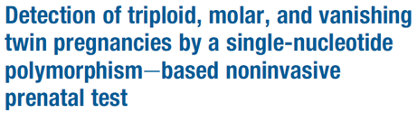
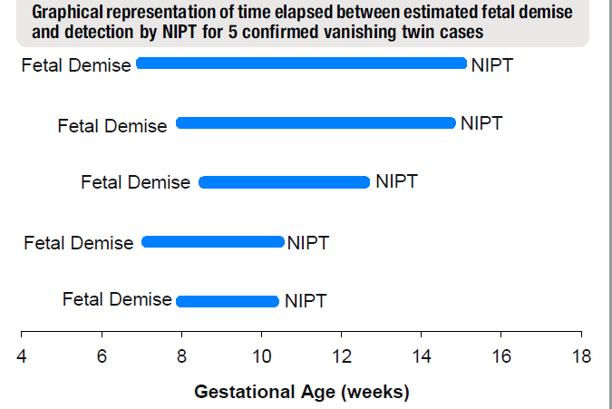
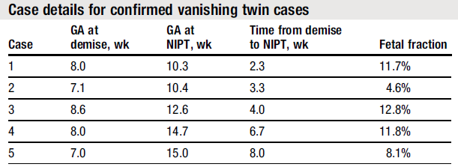
NIPT假阳性／假阴性原因之四：双胎一胎胎停育
双胎一胎胎停育最长8周后，NIPT依然可检测到停育胎儿信号。
Curnow KJ et al. Am J Obstet Gynecol, 2015
Notes:
Each line indicates an individual confirmed vanishing twin case with a known estimated date of fetal demise. The longest period between fetal demise and NIPT was 8 weeks.

Slide 36


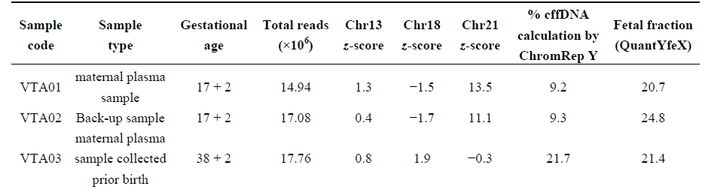
双胎一胎胎停育
10周超声检测一胎心脏跳动消失；
11周NT检测（normal 2.5mm，消失胎儿3.1mm）；
17+2 NIPT阳性；38+2 NIPT正常；
出生，消失胎儿组织核型 47，XX,+21；
胎盘、胎儿脐血、母亲外周血无嵌合
双胎NIPT检测中，消失胎儿影响NIPT准确性
Sebastian Grömminger et al. J Clin Med, 2014

Slide 37

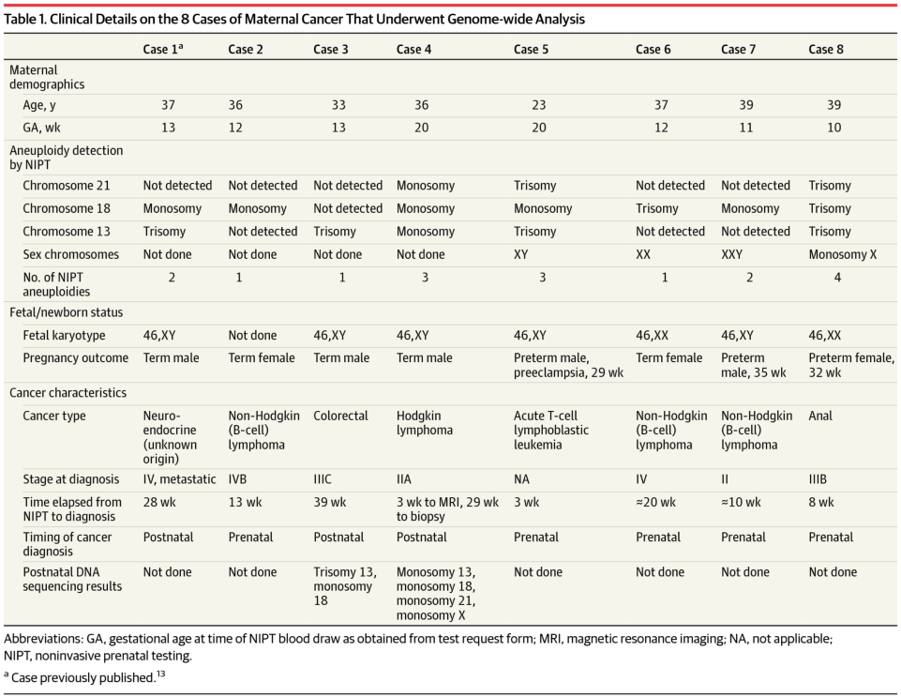
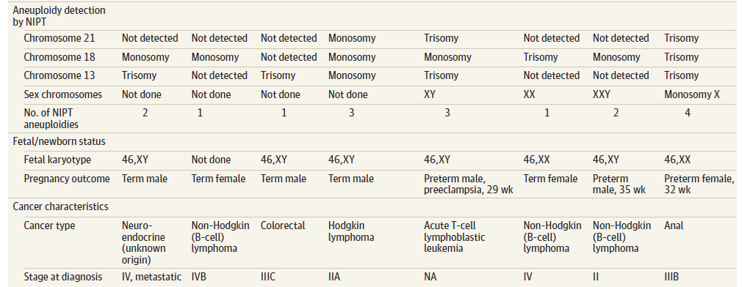
原因之五：合并母体肿瘤
Noninvasive Prenatal Testing and Incidental Detection of Occult Maternal Malignancies
人口统计
NIPT
NIPT
胎儿核型
胎儿核型
癌症特征
癌症特征
癌症确诊
NIPT检测出多条染色体非整倍体与母体潜伏性恶性肿瘤的相关性
Diana W. Bianchi et al. JAMA, 2016
Notes:
8例中3例为B细胞淋巴瘤（分别为I期，II期和IVB期）、1例T细胞白血病，1例霍奇金淋巴瘤（IIA期），1例不明腺癌，1例平滑肌肉瘤，1例神经内分泌癌（IV阶段，转移性），1例结直肠癌（IIIC阶段）和1例肛门癌（IIIB阶段）。
研究意义：探讨NIPT中发现的染色体非整倍性与母体潜伏性恶性肿瘤间的关系。
研究目的：评估大规模平行测序数据，获取前瞻性识别母体潜伏性恶性肿瘤CNV模式。
研究方法：2012.2.15-2014.9.30,125426份无症状妊娠NIPT样本，临床产前外周血血浆无细胞DNA测序、进行胎儿非整倍性筛查。3757份(3%)检出染色体13，18，21，X或Y有异常结果。
检测指标：对8例患有癌症且可进一步检测的样品进行详细的全基因组生物信息学分析。比较原始NIPT样本和患者后续样本的全基因组拷贝数变化。
Preterm：5 (29W PE），7(35W spontaneous labor)，8 (32W, maternal treatment)
Clinical Details on the 8 Cases of Maternal Cancer That Underwent Genome-wide Analysis

Slide 38
总结：产生NIPT假阳性／假阴性的原因（部分）
胎儿游离DNA含量过低
  孕周过早
  体重过重
  IVF-ET妊娠
  双胎妊娠
胎儿／胎盘染色体不一致
  局限性胎盘嵌合
  胎盘正常，胎儿异常的情况
其他原因
测序深度
数据分析
人为错误
母体自身染色体CNV改变
  母体自身染色体异常
  母体自身染色体CNV异常改变
  母体染色体嵌合体异常
外源性或特殊游离DNA干扰
  双胎之一停育
  外源性输血
  淋巴细胞免疫治疗
  母体肿瘤
  母体自身疾病影响（免疫系统疾病等）

Slide 39
NIPT高风险
建议的NIPT假阳性／假阴性病例诊断流程
产前诊断：核型分析为主
核型分析异常
核型分析正常
产前／产后发现的假阴性病例
确诊阳性
异常
Microarray检测
正常
经产前诊断证实为假阳性
母体外周血CMA／Seq分析
胎儿游离DNA浓度测定
测序结果的再分析
生后胎盘和脐带的多点活检性遗传学分析
孕妇肿瘤的可能

Slide 40
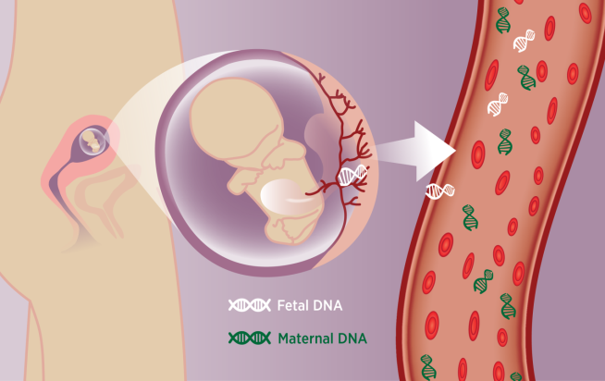
总结
强调NIPT是一种筛查而不是诊断技术
检测过程中的假阳性／假阴性并不是一种罕见的情况
有时甚至是由复杂的遗传学原因导致的
我们应该了解产生假阳性假阴性的常见机制
积极查找每一例NIPT与胎儿诊断不一致的背后的原因
加强实验室和临床的沟通，加强实验诊断的透明度
以加深我们对于NIPT临床定位的思考和认识

Slide 41
谢谢关注 欢迎讨论

